Slide 1
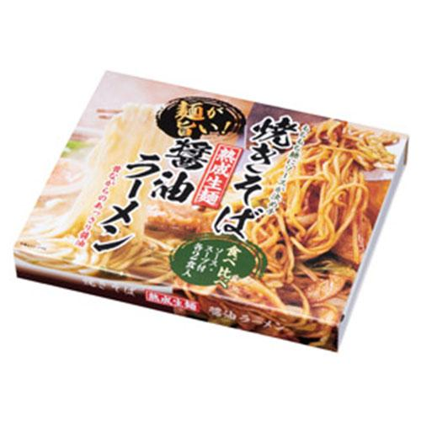
【提案書】
熟成生麺醤油ラーメン&amp;焼きそば食べ比べセット ※税率8％
もっちりとした食感と滑らかな喉越しでとっても美味しい熟成生麺を自宅に居ながらに手軽に食べ比べできる醤油ラーメンと焼きそばの4食セットです。特典用や景品用などにもおすすめ。
特徴
納期
納期スペース
仕様
包装 : 化粧箱
備考 : 箱サイズ：35×260×215mm 内容量/麺100g×4･醤油スープ×2･焼きそばソース×2､賞味期間/製造日より60日､日本製 出荷可能日を必ずご確認ください カートン割れ不可
お見積
お見積りスペース

